Slide 1
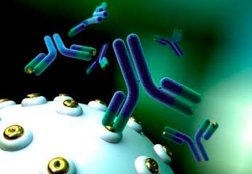
«Скрининг библиотеки геномной ДНК»

Slide 2
Содержание:
Что такое «библиотека генов?»
Этапы создания геномов библиотек
Скрининг геномных библиотек
Банк генов
Способы получения фрагментов ДНК, на основе примеров.
Амплификация библиотек (геномной)
Список литературы

Slide 8
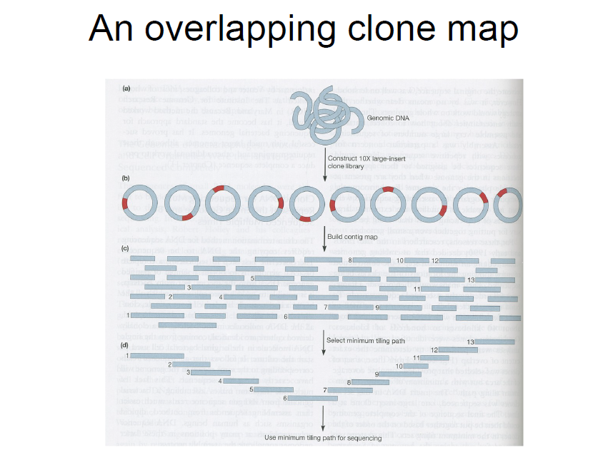

Slide 11
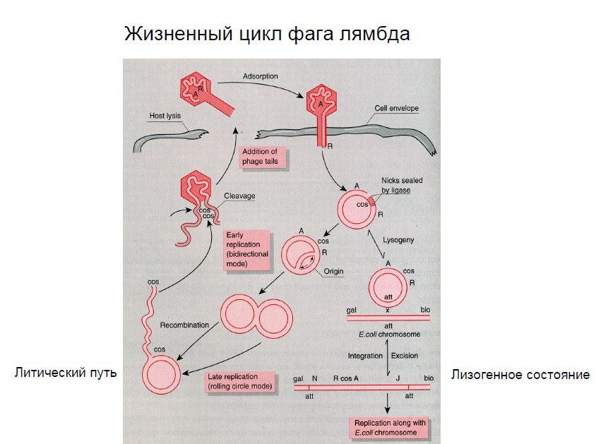

Slide 13
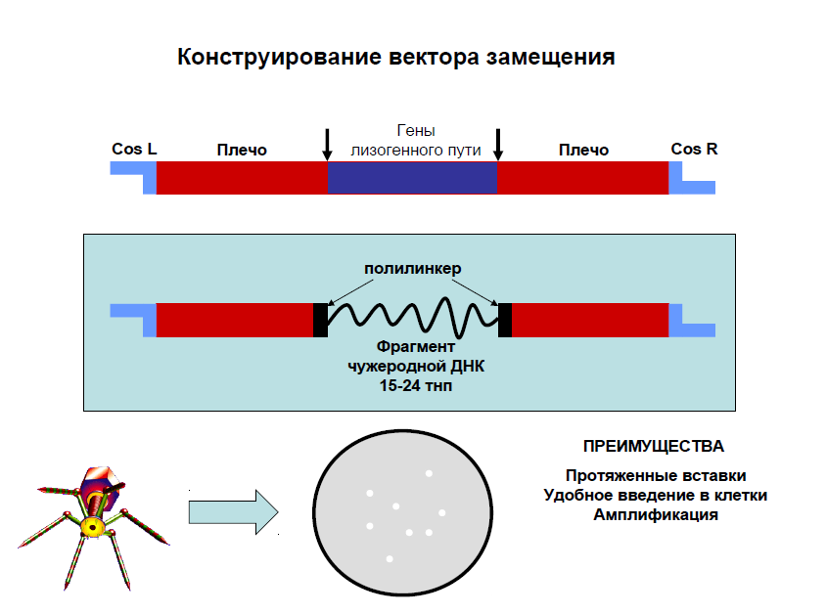

Slide 28
Список литературы:
https://ru.wikipedia.org/wiki
Бобкова А.Ф., Чирков С.Н. 1983. Применение иммуноферментного анализа для диагностики вирусных заболеваний растений. Сельскохоз. биол., № 5, 32 — 36.
Гнутова Р.В. 1993. Серология и иммунохимия вирусов растений. М.: Наука. — 301 с.

